Slide 1
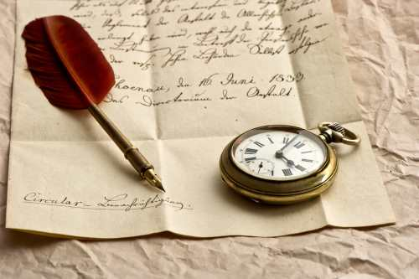


La carta
de un suicida
(‘Imitación de ‘Pasionaria’)
____________________

Slide 2

eaglenest8@hotmail.com
La carta
de un suicida
Imitación de ‘Pasionaria’
____________________

Slide 3


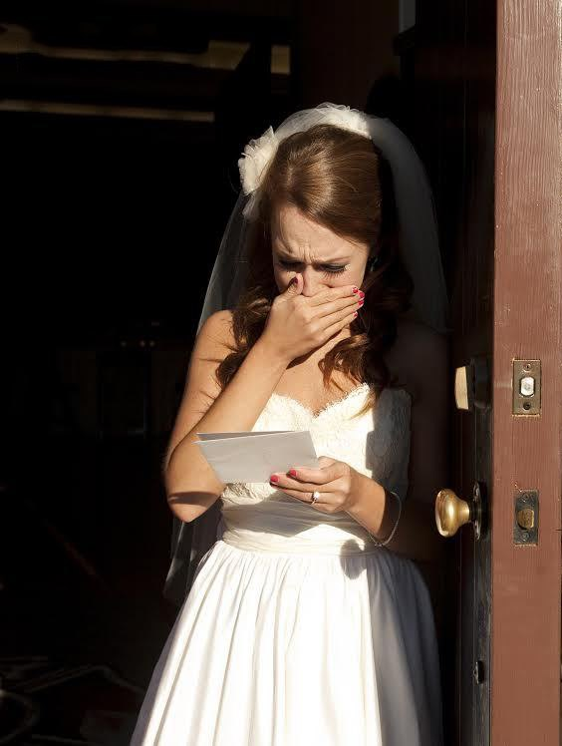
miércoles, 27 de abril de 2016
Princesita coqueta:
Cuando la presente
llegue a tus manitas primorosas,
es porque a mi cuerpo lo cubran muchas rosas
y palida cual cirio este mi frente…

Slide 4
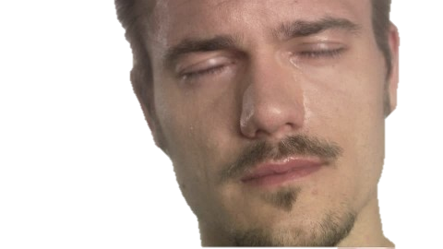
Sábado, 16 de abril de 2016
Princesita coqueta:
Cuando la presente
llegue a tus manitas primorosas,
es porque a mi cuerpo lo cubran muchas rosas
y palida cual cirio este mi frente…
Te la escribo llorando, pues comprendo
que a mi madre tan buena le hago falta,
mas mi tristeza de dolor se esmalta
y la vida no es vida si es sufriendo…

Slide 5
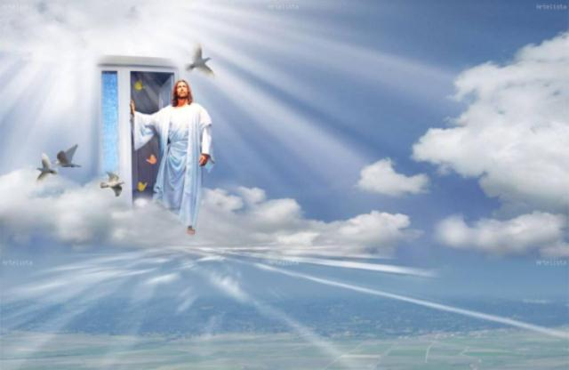
No me juzgues ni loco ni cobarde
pues si a las puertas del arcano llamo
es porque siento que en mi fiebre inflamo
la triste realidad de un tonto alarde.

Slide 6
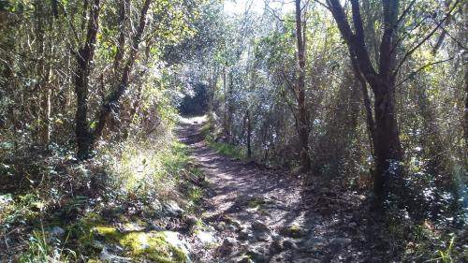
No me juzgues ni loco ni cobarde
pues si a las puertas del arcano llamo
es porque siento que en mi fiebre inflamo
la triste realidad de un tonto alarde.
Quisiera ya olvidarte más…
no puedo desterrar de mi mente tu figura,
y mi senda la miro tan obscura
que la vida me causa mucho miedo.

Slide 7
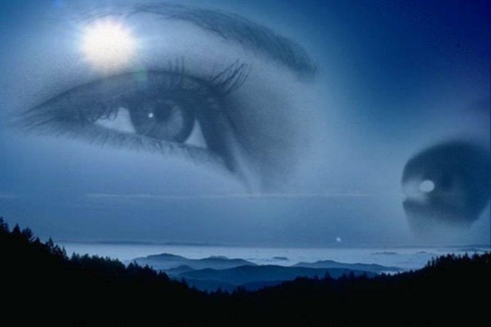
No me juzgues ni loco ni cobarde
pues si a las puertas del arcano llamo
es porque siento que en mi fiebre inflamo
la triste realidad de un tonto alarde.
Quisiera ya olvidarte más…
no puedo desterrar de mi mente tu figura,
y mi senda la miro tan obscura
que la vida me causa mucho miedo.
No dilato en partir, más antes quiero
decirte que en mis noches de extravió,
un consuelo tan solo… es lo que ansió
y una dulce mirada lo que espero.

Slide 8
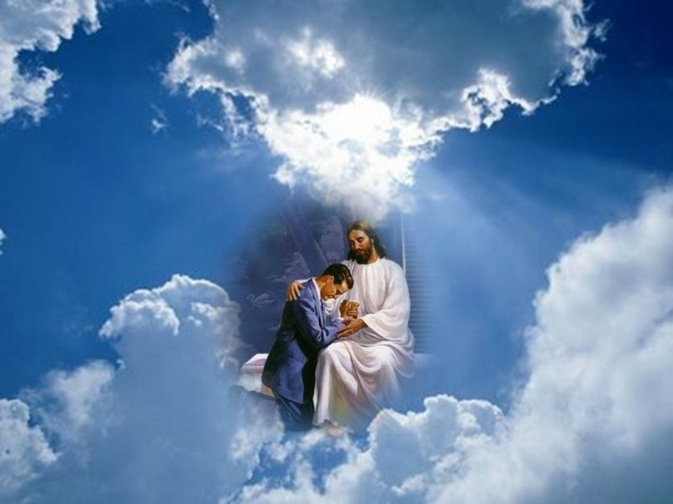
Te suplico no rompas mi retrato
pues quiero que al mirarlo sea un consuelo
al ver que velo desde el cielo
porque nunca el destino de sea ingrato.

Slide 9
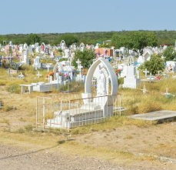
Te suplico no rompas mi retrato
pues quiero que al mirarlo sea un consuelo
al ver que velo desde el cielo
porque nunca el destino de sea ingrato.
Y te ruego a mi tumba solitaria
nunca vayas con flores ni oraciones…
pues si las flores en la tierra pones
morirán… como triste pasionaria.

Slide 10
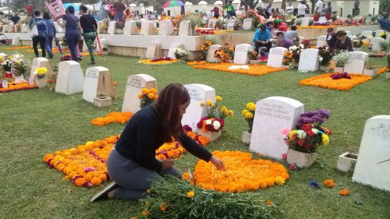
Te suplico no rompas mi retrato
pues quiero que al mirarlo sea un consuelo
al ver que velo desde el cielo
porque nunca el destino de sea ingrato.
Y te ruego a mi tumba solitaria
nunca vayas con flores ni oraciones…
pues si las flores en la tierra pones
morirán… como triste pasionaria.
Y si rezas… será porque pretendes
presumir de sensible ante otros ojos…
y no quiero que burles mis despojos
pues con tus rezos mi memoria ofendes…

Slide 11
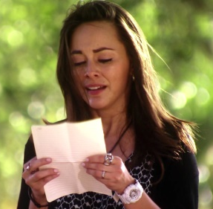
Recibe mi postrer despedida
en esta carta que mi ser ulcera…
pues en ella se queda el alma entera
con toda la pasión de…
Tu suicida.
Moisés Aguilar Ochoterena

Slide 12


Imágenes y texto :
De la red
Música:
Smoke gets in your eyes
Interprete:
Mantovani Orchestra
Edición:
Eaglenest
Duración :
04 minutos
54 segundos
Chao
Auf wiedersehen
Au revoir
Hasta la vista
Pásenla Bien
___________________
eaglenest8@hotmail.com

Slide 14







12:00
¿Te ha gustado?
Puedes ver más entrando
Aquí
Además puedes recibir powerpoints en tu correo electrónico suscribiéndote aquí:

